Slide 1

…molti sanno che esistono le Infezioni Sessualmente Trasmissibili
…tuttavia pochi le conoscono davvero…
Venere e Cupido (1529 circa).
Le api che pungono Cupido sono un'allusione alle malattie trasmesse per via sessuale.
Prof.ssa M. Comar
DSM-UNITS
IRCCS-Burlo Garofolo, Trieste

Slide 2

infezioni sessualmente trasmissibili indicano tutte quelle infezioni che si possono contrarre attraverso i rapporti sessuali
molte di queste infezioni decorrono senza dare manifestazioni cliniche, determinando il rischio di contagi inconsapevoli.
i sintomi dell’infezione sono in genere localizzati all’apparato genitale e urinario, ma ci sono infezioni che possono dare manifestazioni a livello sistemico, cronicizzare o produrre gravi complicanze

Slide 3
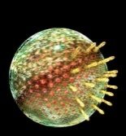
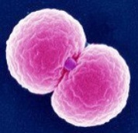

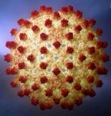
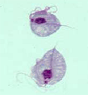
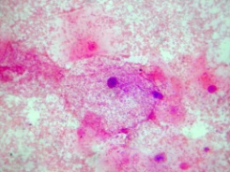
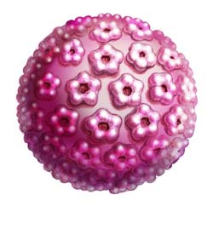
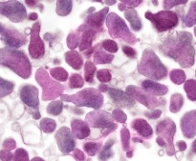




Sexually Transmitted Infections
The large numbers of STIs,
Gonorrhoea
Chlamydia t.
HSV
HBV
Bacterial Vaginosis
Trichomonas v.
HPV
Mycoplasma g.
Syphilis
and ………………………………….

Slide 4
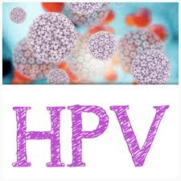
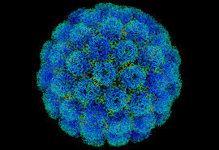
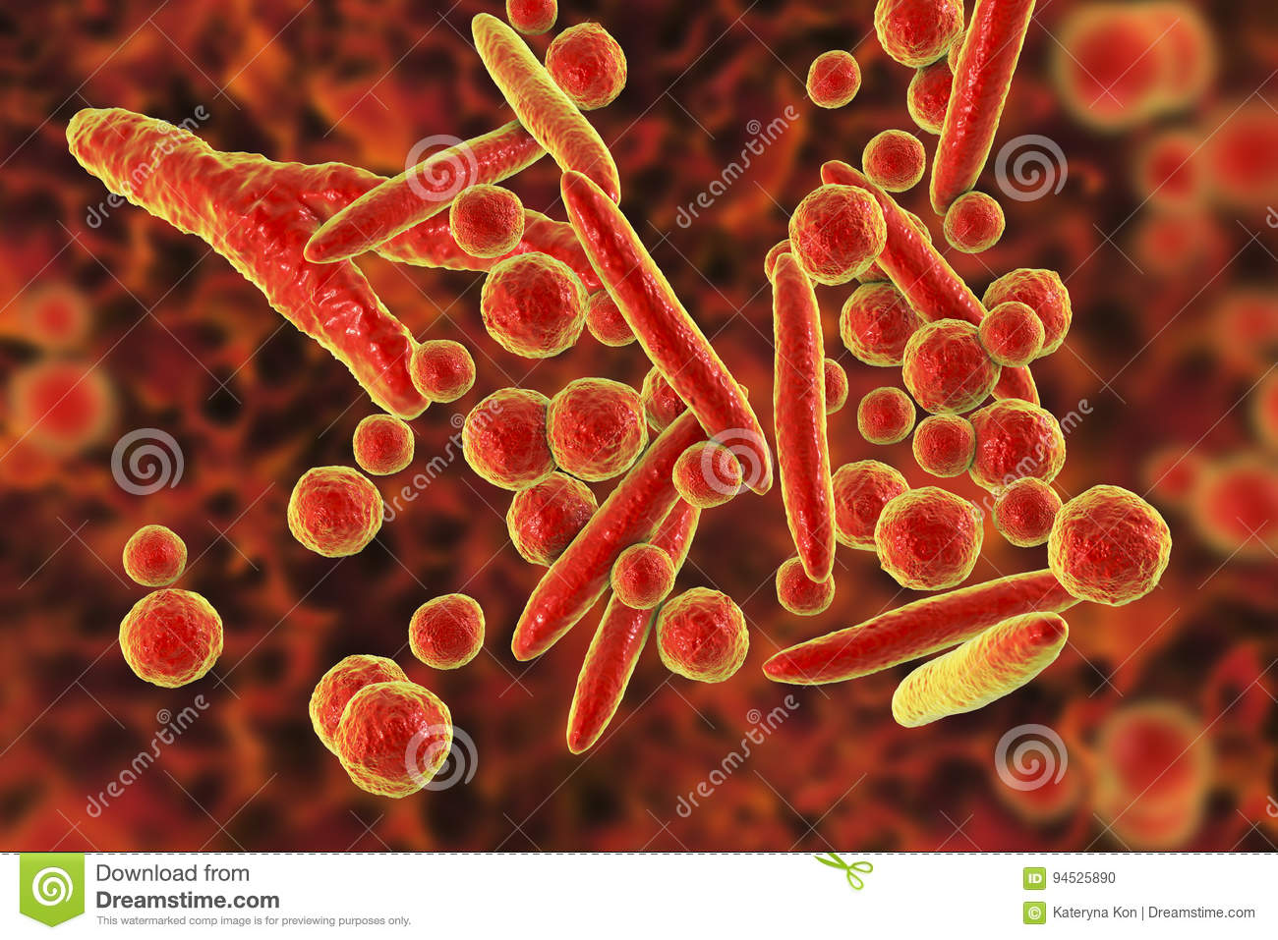
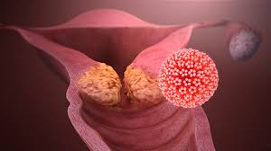
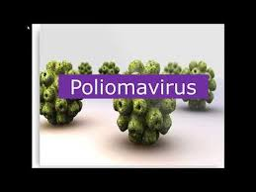
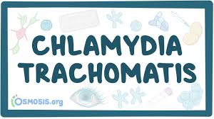
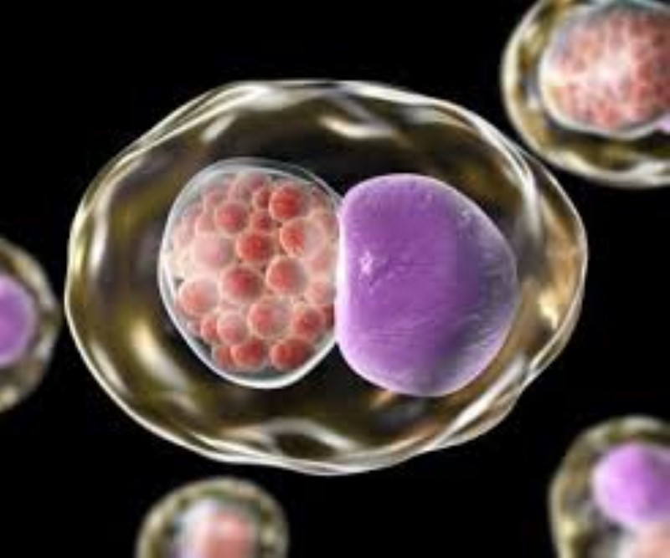
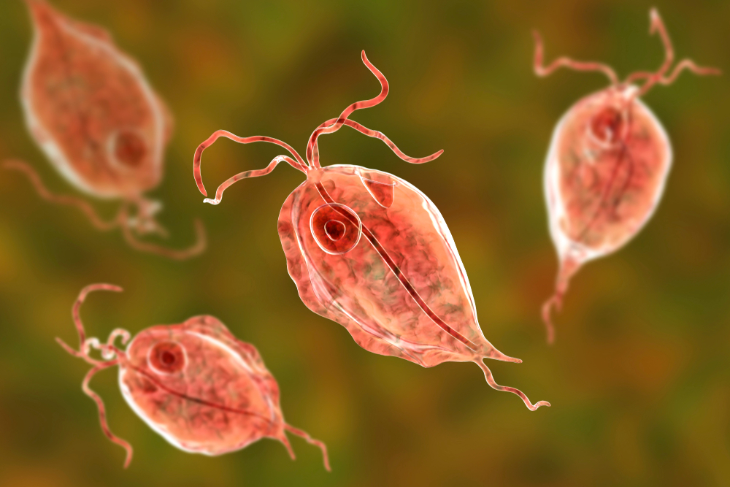
Ureaplasma-Mycoplasmi

Slide 7
Principali Ist causate da batteri
Infezione da clamidia (Chlamydia trachomatis, compresi i sierotipi L1, L2, L3 responsabili del Linfogranuloma venereo)
Neisseria gonorrhoeae
Treponema pallidum
Ulcera venerea o cancroide (Haemophilus ducreyi)
Donovanosi o Granuloma inguinale (Klebsiella granulomatis)
Infezioni batteriche non gonococciche e non clamidiali (Gardnerella vaginalis, Mycoplasma genitalium, Mycoplasma hominis, Ureaplasma urealyticum, Streptococco di gruppo B).
Principali Ist causate da virus
Virus dell’immunodeficienza umana)
Herpes simplex virus di tipo 2 e di tipo 1)
Condilomi ano-genitali (- HPV)
virus dell’epatite B – Hbv e virus dell’epatite C - Hcv
Mollusco contagioso (Poxvirus)
Cytomegalovirus
Principali Ist causate da Protozoi
Trichomonas vaginalis)
Principali Ist causate da Parassiti
Pediculosi del pube (Phtirus pubis)
Scabbia (Sarcoptes scabiei)

Slide 8
Modalità di trasmissione
Gli agenti responsabili delle Ist si trasmettono attraverso qualsiasi tipo di rapporto sessuale (vaginale, anale, orale) tramite i liquidi organici infetti (sperma, secrezioni vaginali, saliva) o con il contatto diretto della pelle nella zona genitale, delle mucose genitali, anali e della bocca.
Inoltre, alcune Ist si possono trasmettere attraverso il sangue (ad esempio, contatto con ferite aperte e sanguinanti, scambio di siringhe, tatuaggi e piercing in condizioni non controllate) (Hiv, Hbv, Hcv, sifilide), oppure da una madre con un’infezione attiva in corso di gravidanza, durante il parto, o l’allattamento al nascituro (Hiv, Hbv, herpes genitale, sifilide, gonorrea, clamidia).
Le Ist non si trasmettono attraverso i colpi di tosse o gli starnuti e neppure si acquisiscono sui mezzi pubblici, in ufficio o con i contatti sociali usuali.
Le Ist non sono trasmesse dalle zanzare o da altri animali, né si possono acquisire attraverso l’uso delle toilette.

Slide 9
Le IST: un problema di sanità pubblica
Elevato numero di casi ogni anno
Proporzione rilevante di soggetti asintomatici
Gravi sequele e complicanze in caso di mancata o errata diagnosi e terapia (sterilità, trasformazione oncogena, infezioni congenite, sinergia con infezione da HIV)
Particolare vulnerabilità: donne, giovani, maschi che fanno sesso con maschi (MSM), soggetti immunodepressi

Slide 10



STI e complicanze
HIV / AIDS
Reproductive system:
Endomethritis, salpingitis, PID
Sterility, infertility
Ectopic pregnancy
Spontaneous abortion
Preterm birth
Epididymitis
Neonatal infections:
  Syphilis
Gonorrhoea
Chlamydia
HSV
HIV
IST
Cancers:
Cervical, vulvar, penile, anal (HPV)
Liver (HBV)
STI: a worldwide problem
Notes:
Le IST, se non curate adeguatamente e tempestivamente, portano a gravi complicanze e sequele nel medio lungo termine
Pelvic Inflammatory Disease (PID)

Slide 12

le MTS sono estremamente diffuse e non riguardano solo particolari categorie di soggetti (tossicodipendenti, prostitute, omosessuali)
i casi tra i/le giovani e giovanissimi/e sono in continuo aumento
14-24 anni

Slide 13
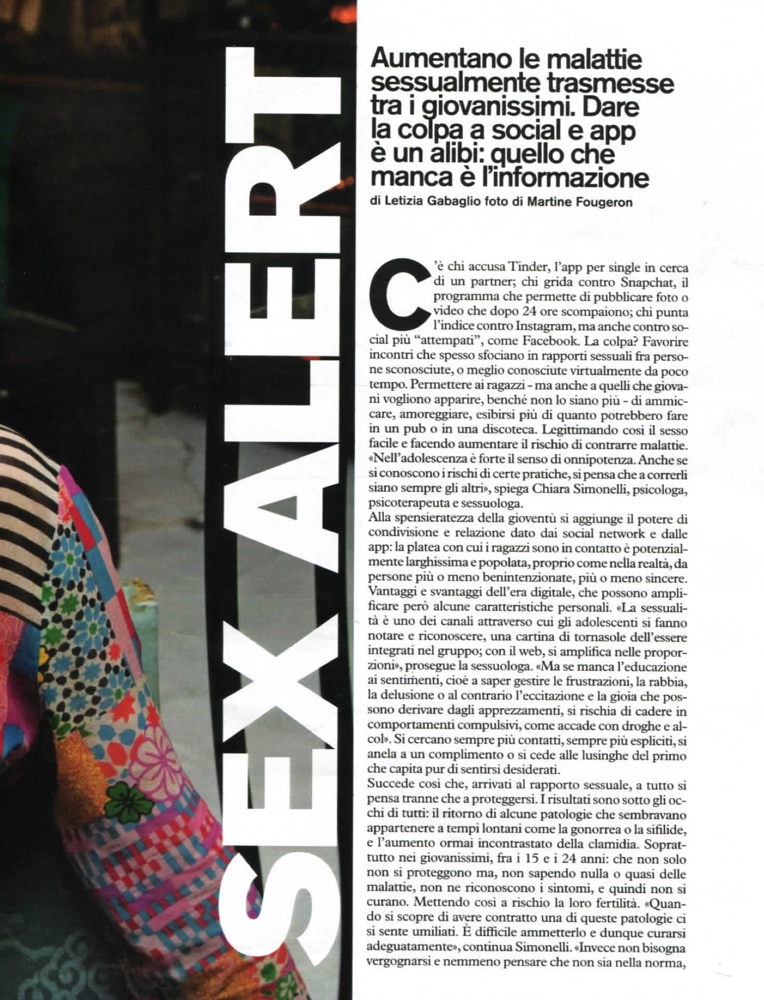

Slide 14

Servizio Unico di Patologia Infettiva Ostetrico Ginecologica e Diagnosi Avanzata Microbiologica Traslazionale
1) rispondere alle recenti direttive in tema di sorveglianza e controllo delle IST sia a livello nazionale sia a livello locale/regionale
2) migliorare le conoscenze dell’impatto epidemiologico della diffusione di queste infezioni
3) centralizzare in termini di diagnosi, cura e follow up utenti che necessitano di ambulatori ad hoc ( si ricordi che l'utenza femminile rappresenta solo 1/3 dei pazienti dei centri MST ove non è prevista la figura di un ostetrico-ginecologo )
4) contribuire al miglioramento della qualità delle cure

Slide 15


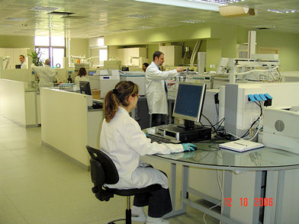
Sistemi di Sorveglianza Sentinella delle IST
Centro di coordinamento: Centro Operativo AIDS, Istituto Superiore di Sanità
Sistema di Sorveglianza basato su
centri clinici
12 centri clinici pubblici per le IST
Attivo dal 1991
Diagnosi clinica + conferma di laboratorio + test HIV (segnalano soggetti con primo episodio IST)
Pazienti acuti sintomatici
Sistema di Sorveglianza basato su laboratori di microbiologia clinica
13 laboratori di microbiologia
Attivo dal 2009
Diagnosi di laboratorio per Chlamydia trachomatis
Neisseria gonorrhoeae e Trichomonas vaginalis
Persone che fanno dei controlli
BS
TN
GO
TN
TO
MI
MI
PN
TO
TS
GE
BO
FI
AN
PG
RM
RM
LE
CA
BA
CS
CZ

Slide 16
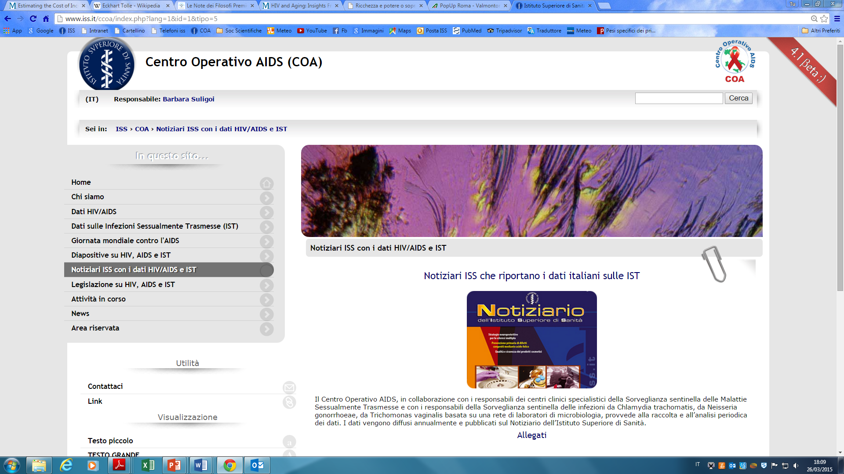
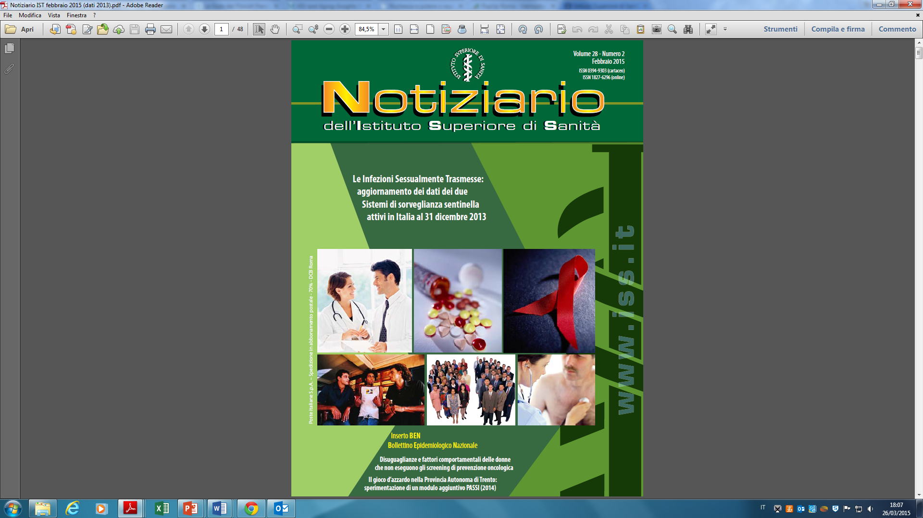
http://www.iss.it/ccoa/

Slide 17

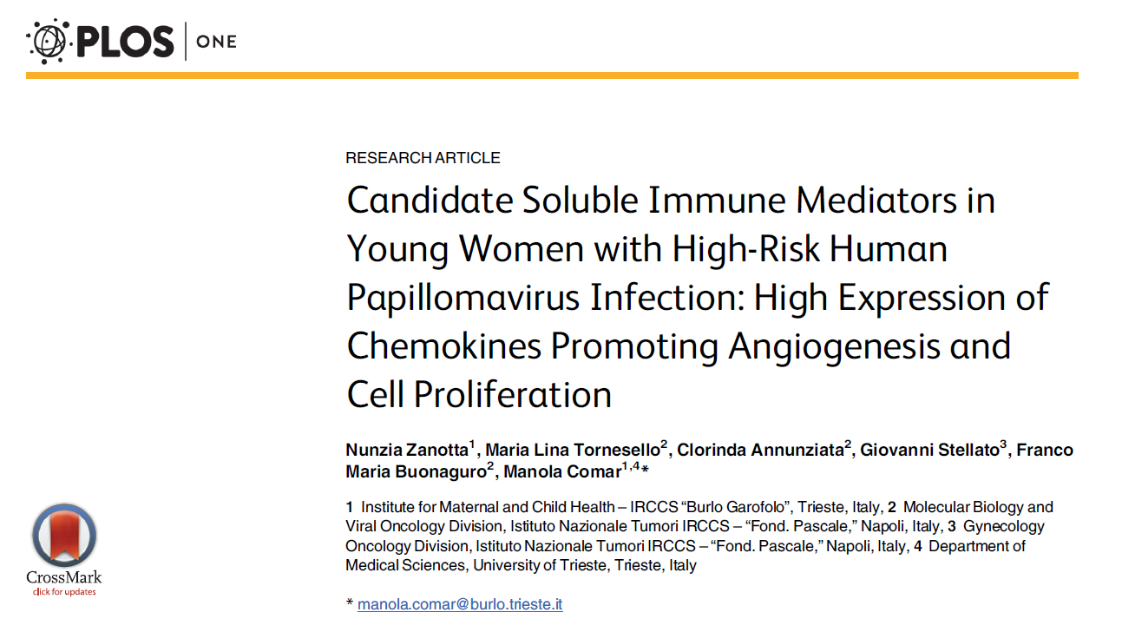
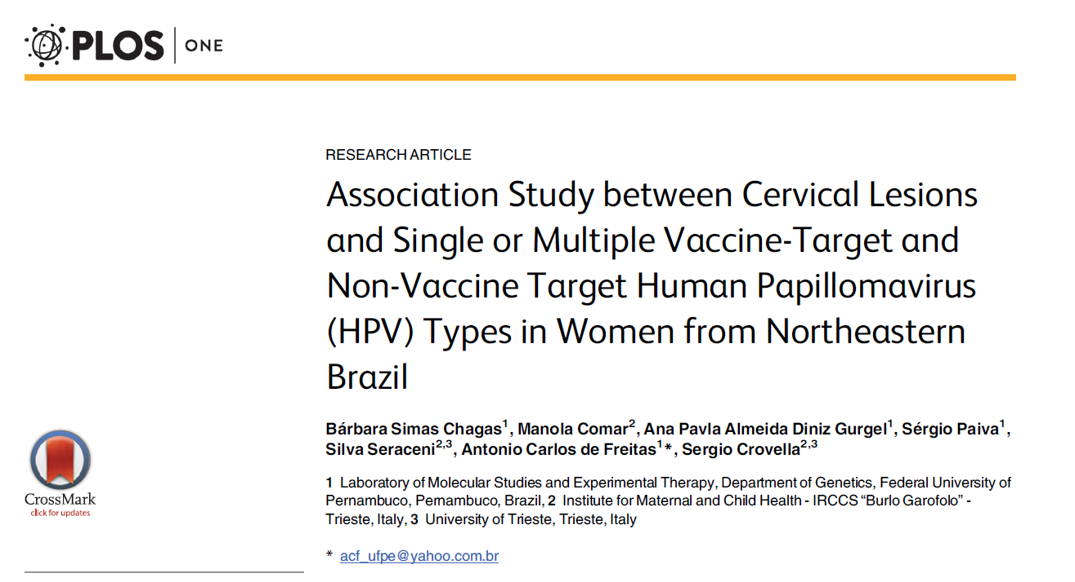
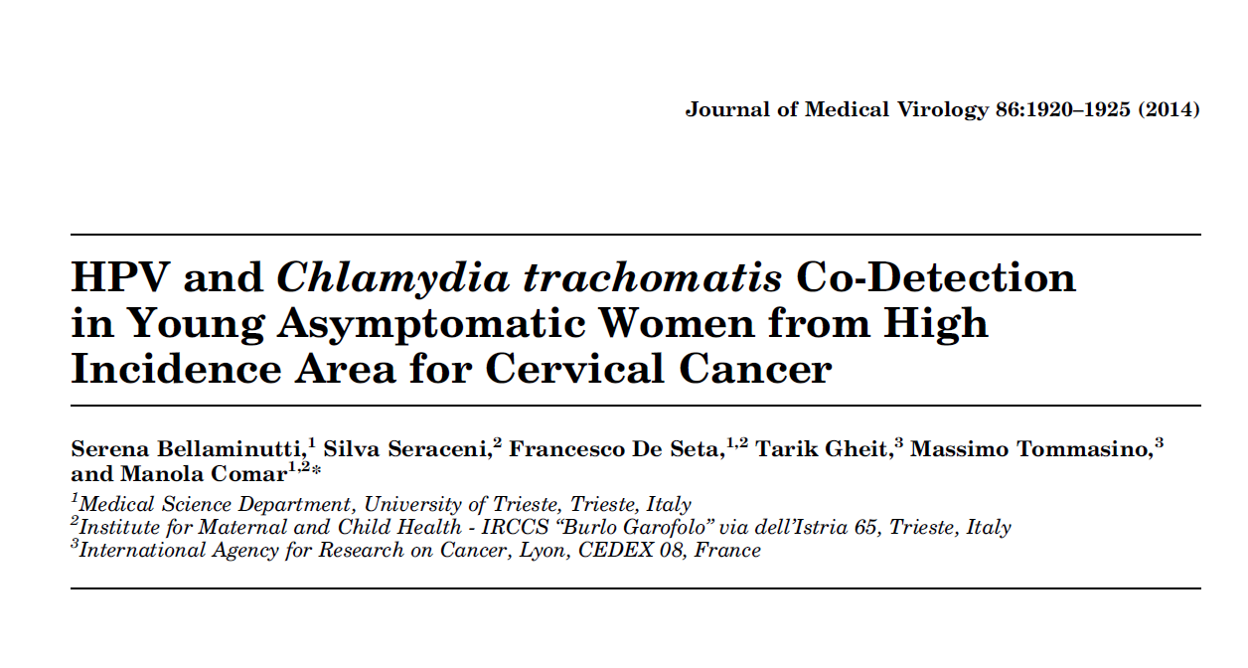
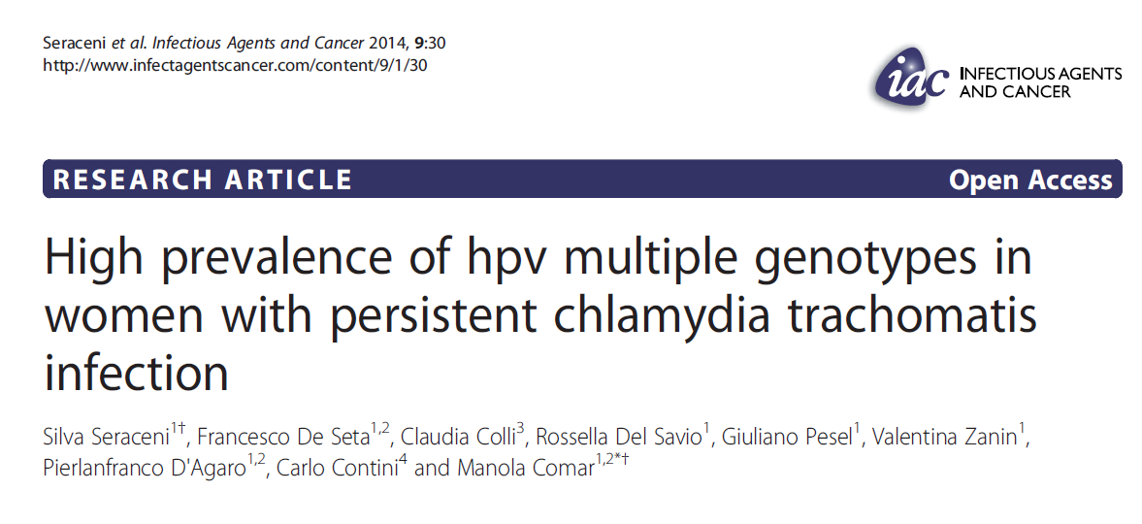
HPV genotypes distribution in Chlamydia trachomatis co-infection in a large cohort of women from North-East Italy.
Seraceni S, Campisciano G, Contini C, Comar M. 2016

Slide 18

Ministero della Salute
Consiglio superiore di sanità
Sezione III
Raccomandazioni per un Piano nazionale delle Infezioni Sessualmente Trasmesse IST
STI: a worldwide problem

Slide 19

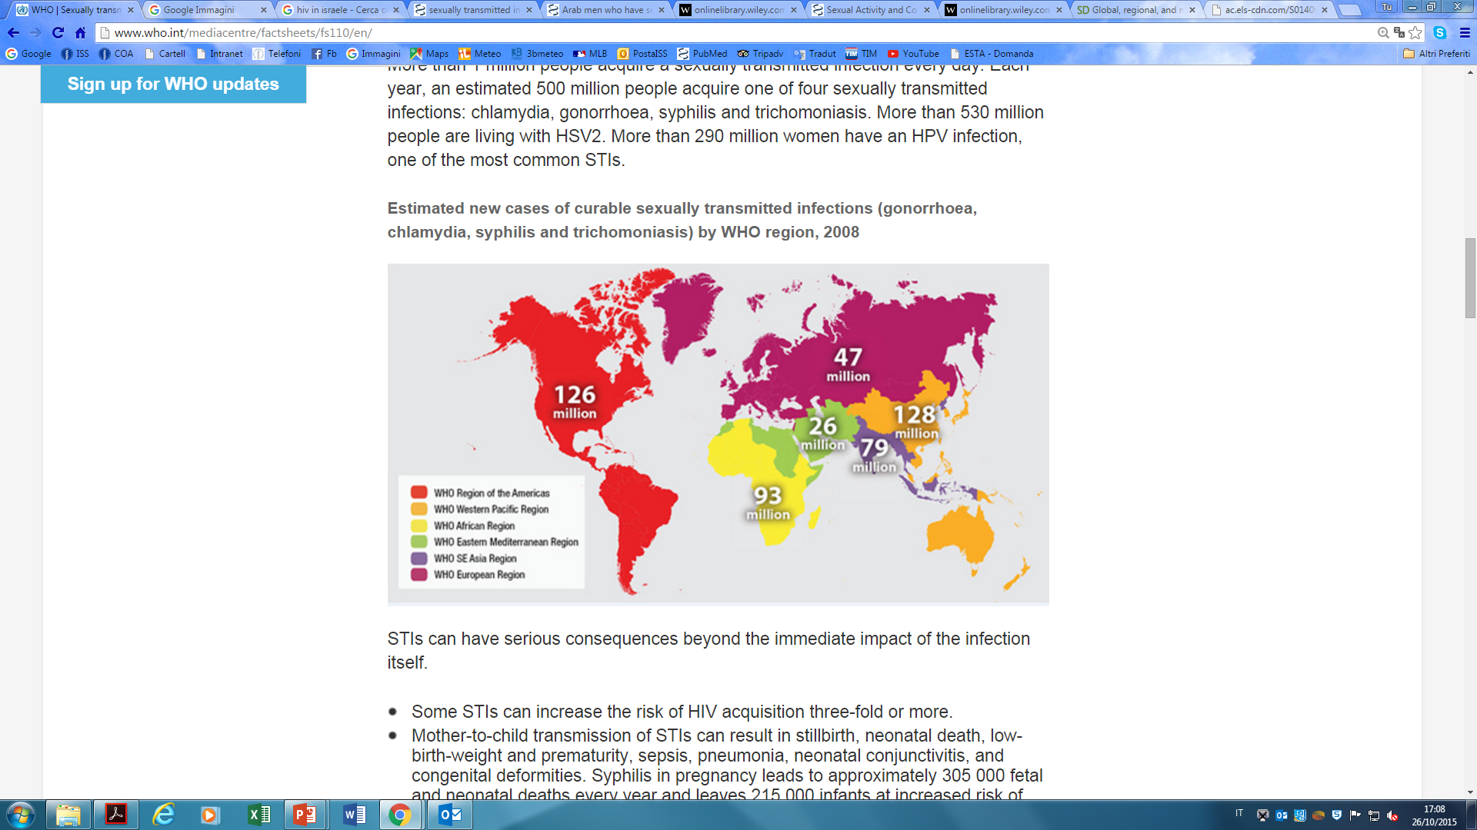
Estimated new cases of curable sexually transmitted infections (gonorrhoea, chlamydia, syphilis and trichomoniasis)
500 million people acquire one of four sexually transmitted infections: chlamydia, gonorrhoea, syphilis and trichomoniasis.
More than 530 million people are living with HSV2. More than 290 million women have an HPV infection,
STI: a worldwide problem
A

Slide 20


STI: alto numero di persone asintomatiche
(WHO estimates)
STI: a worldwide problem

Slide 21
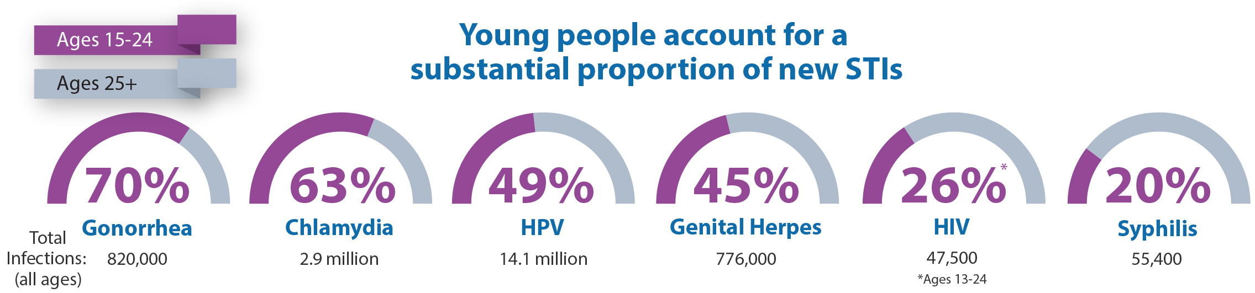
In high-income countries
STI: a worldwide problem

Slide 24
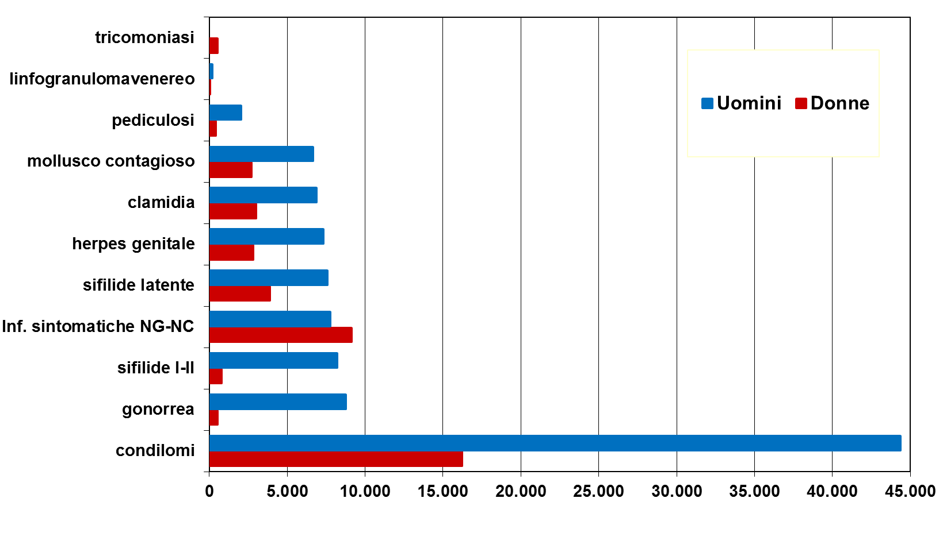
IST diagnosticate
(Sistema di Sorveglianza Sentinella delle IST basato su centri clinici, 1991-2019: 140.874 soggetti con IST)
Notes:
24

